Slide 1
МИНИСТЕРСТВО СПОРТА РОССИЙСКОЙ ФЕДЕРАЦИИ Федеральное государственное бюджетное Образовательное учреждение высшего Образования «ВОЛГОГРАДСКАЯ ГОСУДАРСТВЕННАЯ АКАДЕМИЯ ФИЗИЧЕСКОЙ КУЛЬТУРЫ» (ФГБОУ ВО «ВГАФК»)
Биомеханические основы
технико-тактической подготовки в дзюдо
Работу выполнила: Ильченко Е. А.
Студентка 205 группы ФГБОУ ВО «ВГАФК»
Руководители:
Лущик И.В., доцент кафедры ТиТФКиС ФГБОУ ВО «ВГАФК» Абдрахманова И.В., доцент кафедры ТиТФКиС ФГБОУ ВО «ВГАФК»

Slide 2
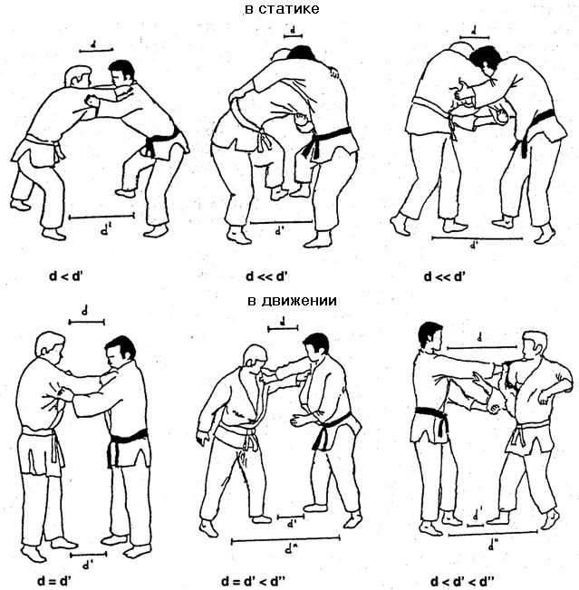
Биомеханические основы
Эффективная технико-тактическая подготовка
достижение высоких результатов
Биомеханический анализ действий
глубокое понятие физических аспектов выполнения техник и тактических приёмов.
2

Slide 3
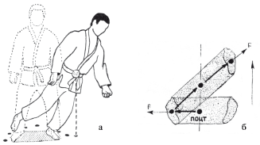
Биомеханические основы в дзюдо
Биомеханика броска
Устойчивость тела
Исходные положения
Использование силы противника
4

Slide 4
Основная стойка
Устойчивость тела
Исходные положения
Место расположения ОЦТ
Сохранение устойчивости
Статическое напряжение мышц
Выгодные условия для последующих действий
5

Slide 5
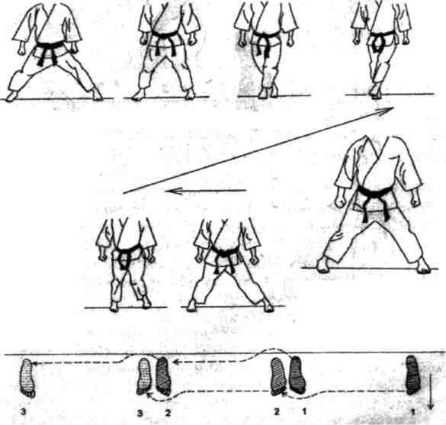
Кинематические характеристики двигательных действий в дзюдо
Пространственные
(координаты точек тела)
Временные
(темп и ритм движения)
Пространственно-временные
(скорость перемещения)
6

Slide 6
Биомеханическая структура приемов в дзюдо
Основа структуры-движения туловища (наклоны, прогибы, сгибания и выпрямления)
Прием делится на 3 фазы:
Вход из исходного положения в стартовое
Приём делится на три фазы: вход атакующего из исходного положения в стартовое, отрыв соперника от ковра и окончательное выведение его из равновесия.
Отрыв соперника от ковра
Окончательное выведение из равновесия
7

Slide 7
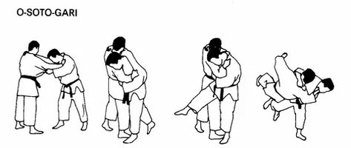
Основная задача в дзюдо
- переведение противника из какого-либо исходного в заданное правилами конечное положение
8

Slide 8
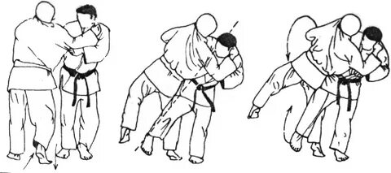
Биомеханика броска О-СОТО-ГАРИ
Классическая правосторонняя стойка
Махом правой ноги выбивается опорная нога соперника
Шаг вперед-влево за соперника
Толчок руками от себя
Выведение из равновесия руками в сторону
Сброс соперника
9

Slide 9
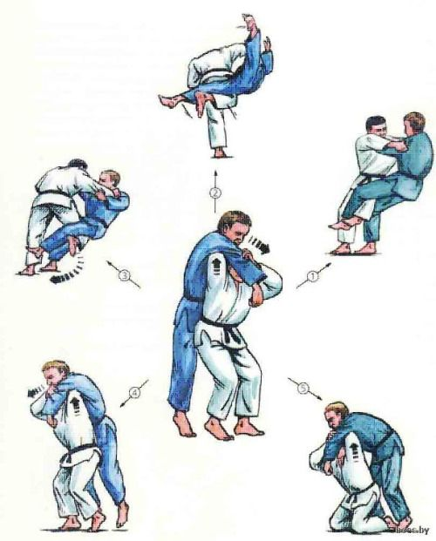
Достижение оптимальной скорости и мощности
Оптимизация силы
через технику
Ускорение движений
Увеличение силы в бросках
Достижение высокой скорости движений
Оптимальное распределение энергии
Повышение эффективности атакующих действий
11

Slide 10
conclusion
Биомеханические основы
в дзюдо
Позволяют определить оптимальные углы и силовые воздействия
Проанализировать влияние различных параметров на результативность

Slide 11
Спасибо за внимание!

